Slide 1
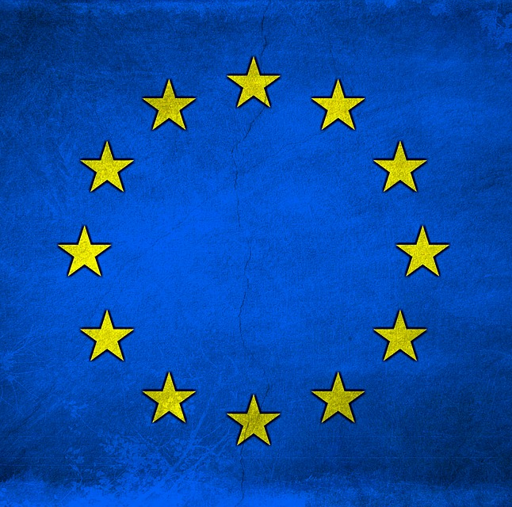
UNIA EUROPEJSKA

Slide 2
Unia powstała 1 listopada 1993 roku na mocy podpisanego 7 lutego 1992 traktatu z Maastricht

Slide 3
Kraje należące do Unii Europejskiej
Unia Europejska składa się z 27 państw członkowskich.
Austria, Belgia, Bułgaria, Chorwacja, Cypr, Czechy, Dania, Estonia, Finlandia, Francja, Grecja, Hiszpania, Holandia, Irlandia, Litwa, Luksemburg, Łotwa, Malta, Niemcy, Polska, Portugalia, Rumunia, Słowacja, Słowenia, Szwecja, Węgry, Włochy.

Slide 4
Etapy rozszerzania Unii
23Lipca 1952: Francja,Niemcy,Włochy,Belgia,
Holandia,Luksemburg
1Stycznia 1973:
Wielka Brytania, Dania, Irlania
1Stycznia 1981:
Grecja
1Stycznia 1986:
Hiszpania I Portugalia
1Stycznia 1995:
Austria, Finlandia, Szewcja
1Maj 2004:
Polska, Czechy, Słowacja, Węgry, Słowenia, Litwa, Łotwa, Estonia, Cypr, Malta
1Styczeń 2007:
Bułgaria I Rumunia
1Lipiec 2013: Chorwacja

Slide 5
Jak działa Unia Europejska
Unia Europejska ma 3 główne organy:
Komisja Europejska Ludzie pracujący w Komisji Europejskiej proponują prawa dla Unii Europejskiej.
Parlament Europejski Ludzie pracujący w Parlamencie Europejskim są wybierani przez wszystkich mieszkańców Europy, aby bronić ich praw.
Rada Unii Europejskiej Ludzie podejmujący decyzje w każdym kraju Unii Europejskiej współpracują ze sobą i tworzą Radę Unii Europejskiej.

Slide 6
Cele i wartości Unii Europejskiej
Wszystkie kraje należące do Unii Europejskiej wspólnie dążą do tych celów:
zachowanie pokoju w Europie,
zapewnienie ludziom dobrobytu,
sprawiedliwość i troska o każdego,
szanowanie wszystkich języków i kultur,
silna gospodarka europejska i wspólna waluta.
Kraje Unii Europejskiej mają wspólne wartości. Na przykład chcą, żeby wszyscy ludzie byli równi, a ich prawa były szanowane.

Slide 7
Pieniądz Unii
Euro- jest to waluta wprowadzona w większości państw Unii Europejskiej

Slide 8
Strefa Schengen
Strefa Schengen to obszar bez granic. Na tym obszarze ludzie mogą swobodnie i łatwo podróżować z jednego kraju do drugiego. Nie muszą przechodzić kontroli, gdy podróżują między krajami.
Dzięki strefie Schengen ludziom jest łatwiej podróżować do pracy albo na wakacje.
Strefa Schengen powstała w 1985 r. Dziś należą do niej 22 z 27 krajów Unii Europejskiej.
Tymi krajami są:
Austria, Belgia, Czechy, Dania, Estonia, Finlandia, Francja, Grecja, Hiszpania, Holandia, Niemcy, Litwa, Luksemburg, Łotwa, Malta, Polska, Portugalia, Słowacja, Słowenia, Szwecja, Węgry, Włochy
4 kraje spoza Unii Europejskiej także należą do strefy Schengen:
Islandia, Liechtenstein, Norwegia, Szwajcaria

Slide 9
Hymn europejski
Każdy kraj ma melodię, która lepiej oddaje jego wartości i kulturę jako kraju. Taka melodia to „hymn”.
Unia Europejska także ma swój hymn. W 1985 r. ludzie podejmujący decyzje w Unii Europejskiej wybrali melodię bardzo ważnego kompozytora na hymn Unii Europejskiej.
Ten kompozytor to Ludwig van Beethoven.
Ta melodia przypomina, jak ważne jest, by ludzie byli wolni i żyli w pokoju oraz się wspierali. Unia Europejska wierzy w te wartości i dlatego wybrała tę melodię na swój hymn.

